Slide 1
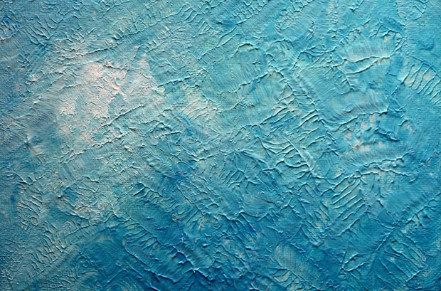
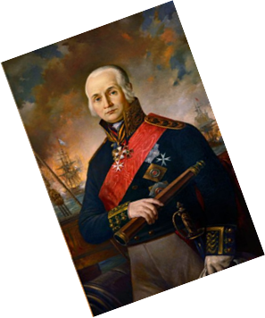
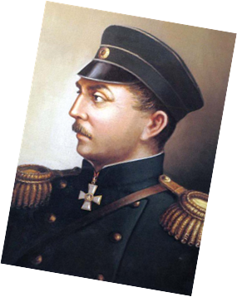
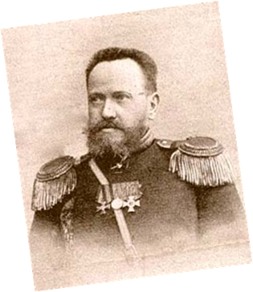
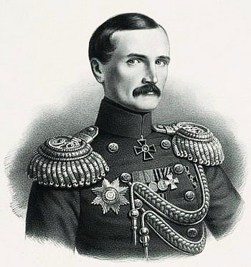
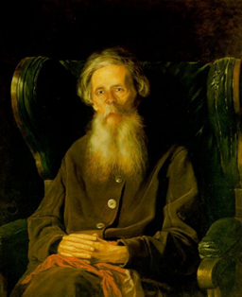
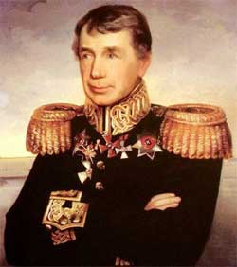
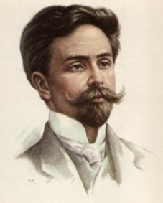
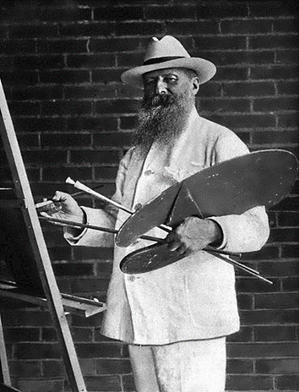

Slide 2
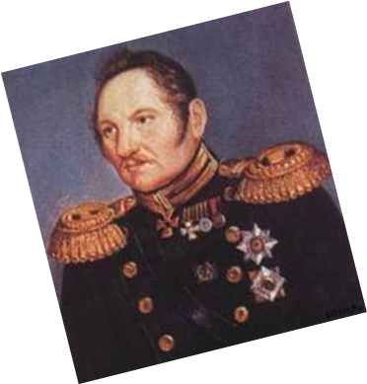
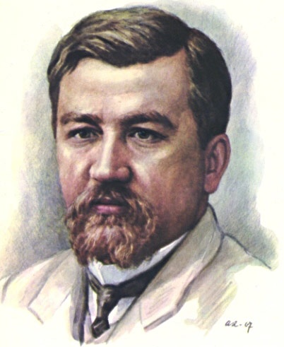
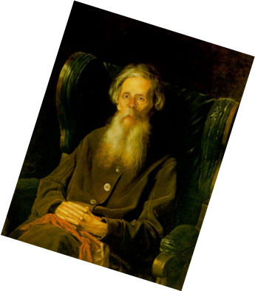
«Great Russian Cadets. The service for the glory of our Fatherland»

Slide 3
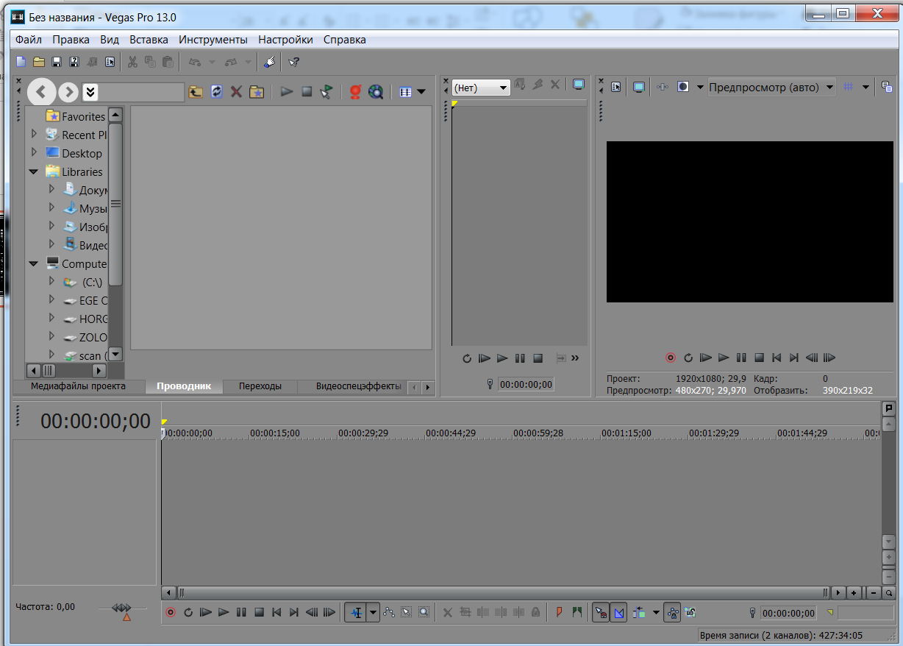
Группа 1- видеоролик - video Group 1 – green - Vasily Vasilyevich Vereshchagin

Slide 4
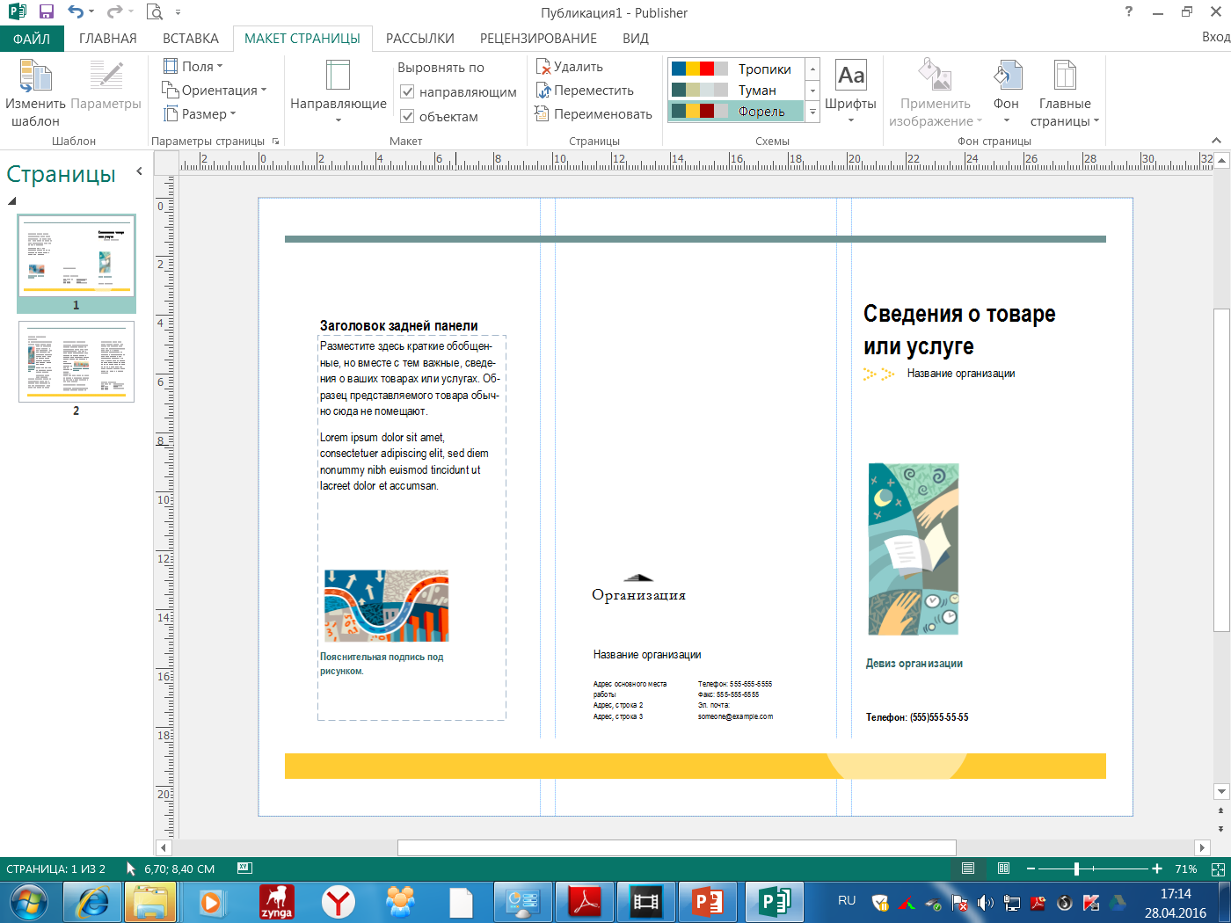
Группа 2 буклет Publisher Group 2 – yellow - Aleksandr Ivanovich Kuprin

Slide 5
Группа – 3 - Интерактивная презентация Power Point Group 3 – red - Vladimir Ivanovich Dal

Slide 6
Группа – 4 Облачная презентация PREZI.COM Group 4 – blue - Faddey Faddeyevich Bellinsgauzen

Slide 7
Работа по группам в облачных сервесах
Group 1 – green - Vasily Vasilyevich Vereshchagin
сс.uz/158hk
Group 2 – yellow - Aleksandr Ivanovich Kuprin
сс.uz/158hj
Group 3 – red - Vladimir Ivanovich Dal
сс.uz/158hm
Group 4 – blue - Faddey Faddeyevich Bellinsgauzen
сс.uz/158hn

Slide 8
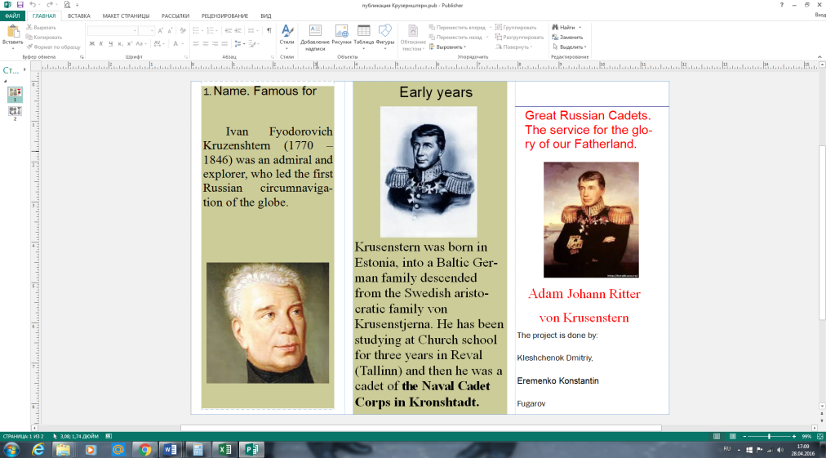
Защита проекта

Slide 9
Оцените свою работу
Я справился с работой!
Получилось не все, что запланировал.
Есть над чем работать!
Я не справился с работой!

